Slide 1
0424

Slide 2
使用自訂字典解決斷詞的問題
優點: 能根據狀況更改，彈性較大，修改與測試方便。
缺點: 需要人工處理，若問題太多可能會出現更多問題。

Slide 3
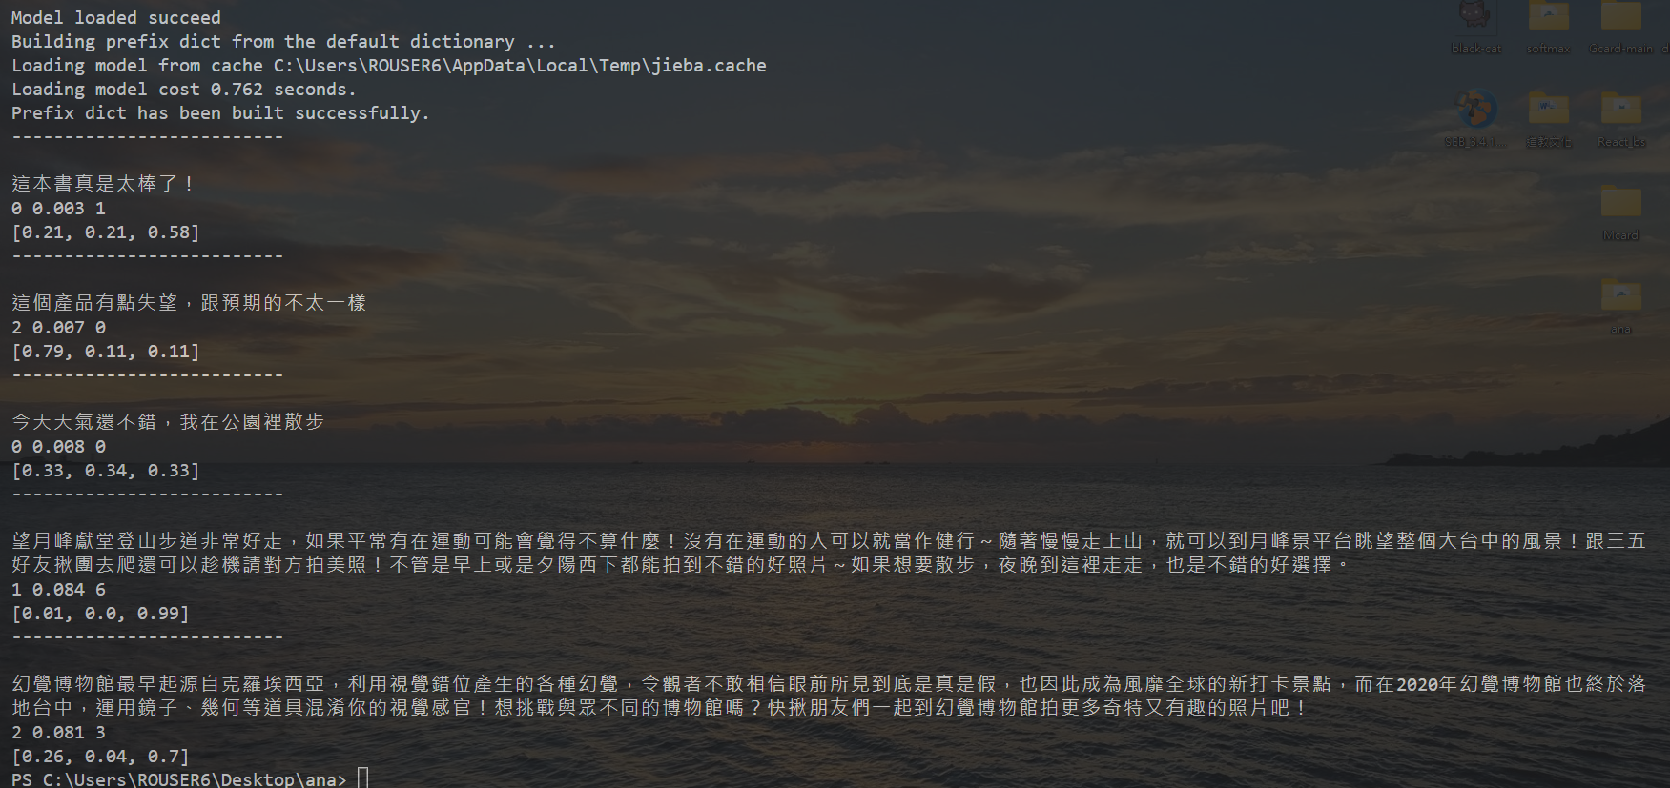

Slide 4
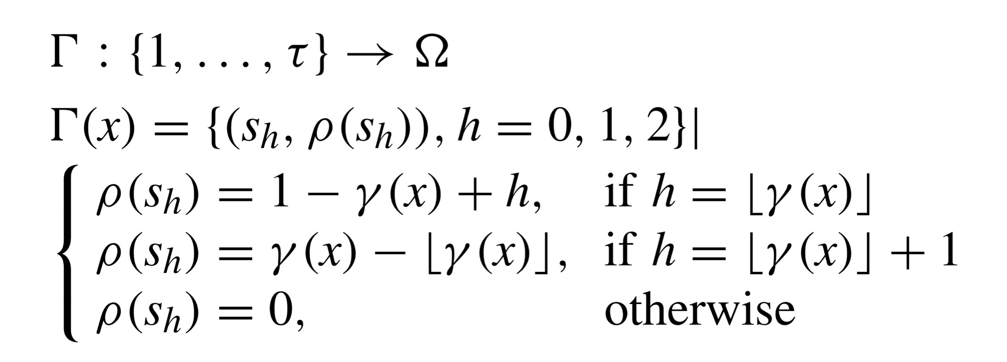
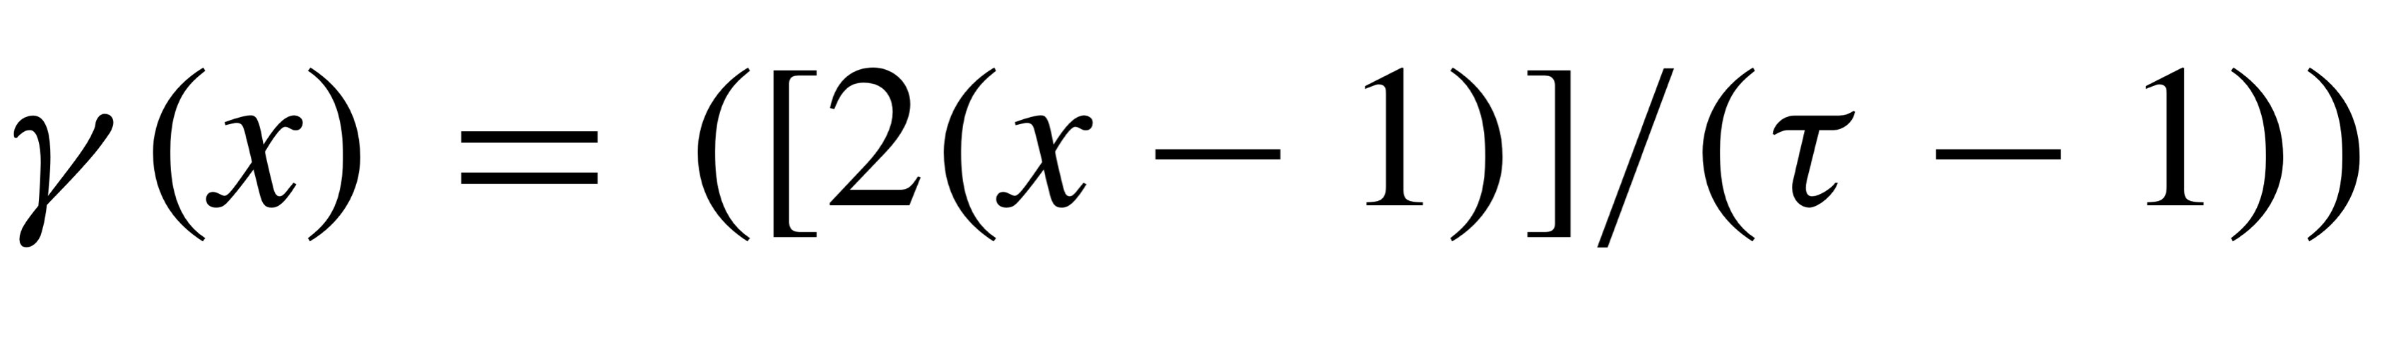
根據分數的評論分析情緒

Slide 5
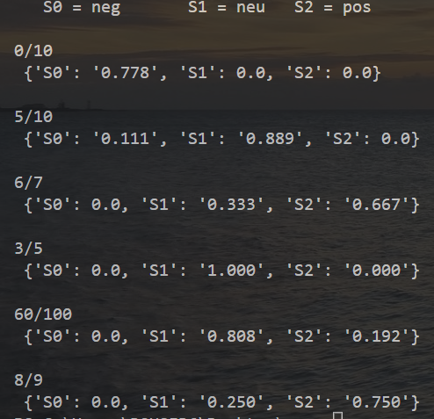
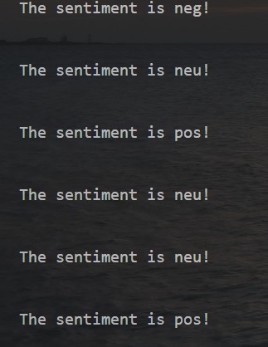

Slide 6
將分析的結果存入EXCEL

Slide 7
